Slide 1



Machine Learning. Basic
Исследование рака
простаты

Slide 2

Защита проекта
Тема: Исследование рака простаты
Николай Никуленко
Data Engineer

Slide 3
План защиты
Цель и задачи проекта
Какие технологии использовались
Что получилось
Выводы
Вопросы и рекомендации

Slide 4
Цель и задачи проекта
Цель проекта: проанализировать данные, научить модель делать прогнозы возможности заболевания опираясь на результаты исследований
1. | Загрузить предоставленный набор данных, опробовать на нем различные методы машинного обучения
2. | Визуализация полученных данных
3. | Сделать выводы по результатам анализа данных

Slide 5
Какие технологии использовались
1. | IDE VS Code
2. | Python
3. | Библиотеки NumPy, SkLearn, Pandas
4. | Библиотека MatPlotLib

Slide 6
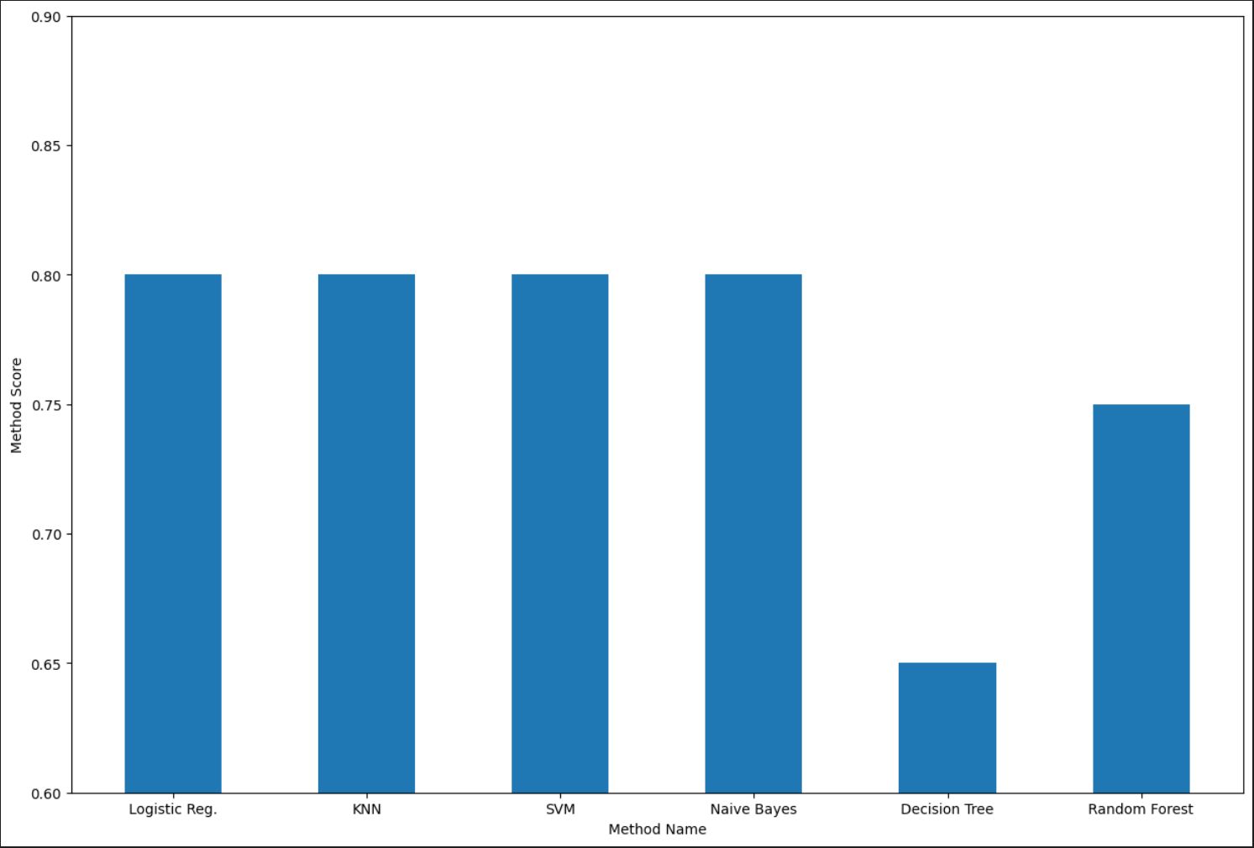
Что получилось

Slide 7

Пример реализации кода
# Random Forest
from sklearn.ensemble import RandomForestClassifier
rand_forest = RandomForestClassifier(n_estimators=100, random_state=42)
rand_forest.fit(x_train,y_train)
print("Random Forest Classification Score: ",rand_forest.score(x_test,y_test))
method_names.append("Random Forest")
method_scores.append(rand_forest.score(x_test,y_test))
y_pred = rand_forest.predict(x_test)
conf_mat = confusion_matrix(y_test,y_pred)
f, ax = plt.subplots(figsize=(5,5))
sns.heatmap(conf_mat,annot=True,linewidths=0.5,linecolor="red",fmt=".0f",ax=ax)
plt.xlabel("Predicted Values")
plt.ylabel("True Values")
plt.show()

Slide 8
Выводы
1. | Как видно из графика. все методы (за исключением "Random Forest" и "Decision Tree") показали одинаковый результат. Скорее всего данное поведение связано с недостаточным количеством исследований.
2. | Аккуратнее работать с коэффициентами методов

Slide 9


Ответьте на вопросы одногруппников и преподавателей и получите обратную связь на свою работу
Вопросы и рекомендации
+
–
если есть вопросы
если вопросов нет

Slide 10

Спасибо за внимание!

